Slide 1
ÇAY MESLEKİ VE TEKNİK ANADOLU LİSESİ

Slide 2
2019-2020 YILI İTİBARİYLE…

Slide 3
Anadolu Sağlık Meslek Liselerinin Yeni Adı
Rize Anadolu Sağlık Meslek Lisesinin yeni ismi
“Çay Mesleki ve Teknik Anadolu Lisesi”dir.
Bakanlığımız Mesleki ve Teknik Eğitim Genel Müdürlüğüne bağlı olarak faaliyet gösteren ve Anadolu Sağlık Meslek Liselerinin de içinde bulunduğu okul türlerinin, "Mesleki ve Teknik Anadolu Lisesi" adı altında yeniden yapılandırılması ile ilgili 2014/8 Sayılı Genelge 01/05/2014 tarihinde yayınlanmıştır.

Slide 4
9.Sınıf:Asgari düzeyde ortak bir genel kültürün verildiği ortak derslerin yanı sıra Mesleki Gelişim dersi programları uygulanır. Alan eğitimi başlamamıştır. Öğrenci herhangi bir alanda değildir.
10.Sınıf: Öğrenciler eğitim görecekleri mesleki eğitim alanını seçeler. Alan eğitimi bu sınıfta başlar. Ortak genel kültür derslerinin yanı sıra alana ait temel bilgi ve becerilerin kazandırıldığı Alan Ortak dersleri verilir.

Slide 5
Ayrıca Mesleki ve Teknik Anadolu Liselerinde 9.sınıfta hiçbir alan olmayacaktır.
Yani bu okullarda 9.sınıf ortak olacak.Dolayısıyla bu sınıf seviyesinde alan dersleri yer almayacak.

Slide 6
11. Sınıf: Öğrenciler temel eğitimini aldığı mesleki eğitim alanı altında yer alan dallardan birini seçerler. Dal eğitimi başlar. Ortak derslerin yanı sıra seçtiği dala ait bilgi ve becerilerin kazandırıldığı dal dersleri verilir.
12. Sınıf: Seçtiği dala ait derslerin yanı sıra gerçek ortamda (sağlık kurum ve kuruluşlarında) uygulanan işletmelerde mesleki eğitim dersi verilir. İşletmelerde mesleki eğitim dersinin içeriği zümre öğretmenleri tarafından belirlenir.

Slide 7
2014-2015 yılı itibariyle eski adıyla sağlık meslek liselerinde hangi alanlar olacak?
Anadolu sağlık meslek liselerinin eski alanlarının tümü kapatıldı.Bunların yerine yalnızca ‘’sağlık hizmetleri alanı açıldı.’’

Slide 8
2014-2015 Eğitim Öğretim yılından itibaren sağlıkla ilgili tek Alan
SAĞLIK HİZMETLERİ
Ebe Yardımcılığı
Dalı
Sağlık Bakım Teknisyenliği Dalı
Hemşire Yardımcılığı Dalı

Slide 9
KONTENJANLAR
9.Sınıf kontenjanımız 2020-2021 yılı itibariyle 136’dır.
Mesleki ve teknik ortaöğretim kurumlarında 10.sınıf seviyesinde meslek alanlarına alınacak öğrenci sayıları 9.sınıf öğrenci sayıları,okulunun fiziki şartları,öğrenci istihdamı,öğretmen sayıları vb. dikkate alınarak belirlenir.

Slide 10
Mesleki ve Teknik Anadolu Liselerinde alan ve dal seçimi ne zaman ve nasıl yapılacak?
Mesleki ve Teknik Anadolu Liselerinde alan seçimi 9.sınıf sonunda yapılır. Alana yerleştirme puanı, öğrencinin ortaokul sınıflarının yılsonu başarı puanlarının aritmetik ortalamasının %40’ı ile 9 uncu sınıf yılsonu başarı puanının %60’ı toplanarak belirlenir. Yerleştirme işlemi tercih ve puan üstünlüğü dikkate alınarak yapılır.
Dala yerleştirme ise 10.sınıf sonunda yıl sonu puan ortalamaları baz alınarak yapılır.

Slide 11
DALLARIMIZ..

Slide 12
Hemşire Yardımcısı

Slide 13
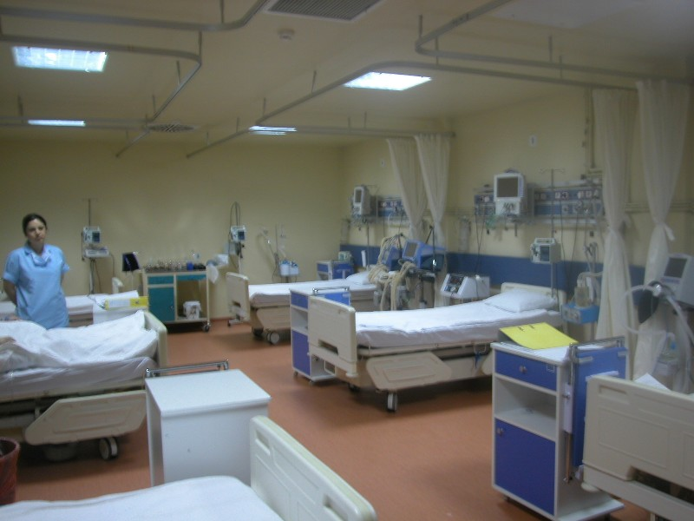
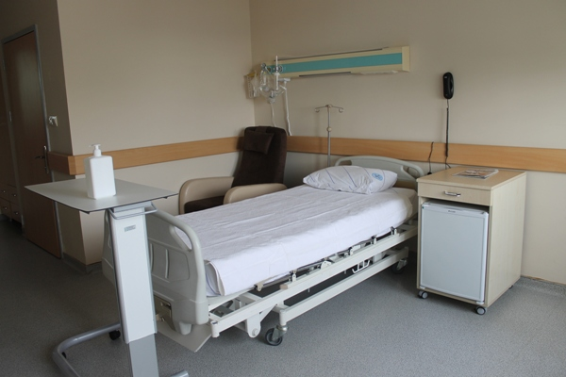
Hasta odasının düzenini ve temizliğinin yapılmasını sağlar.

Slide 14
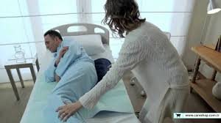
Hastanın yatağını yapar,

Slide 15
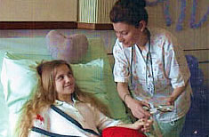
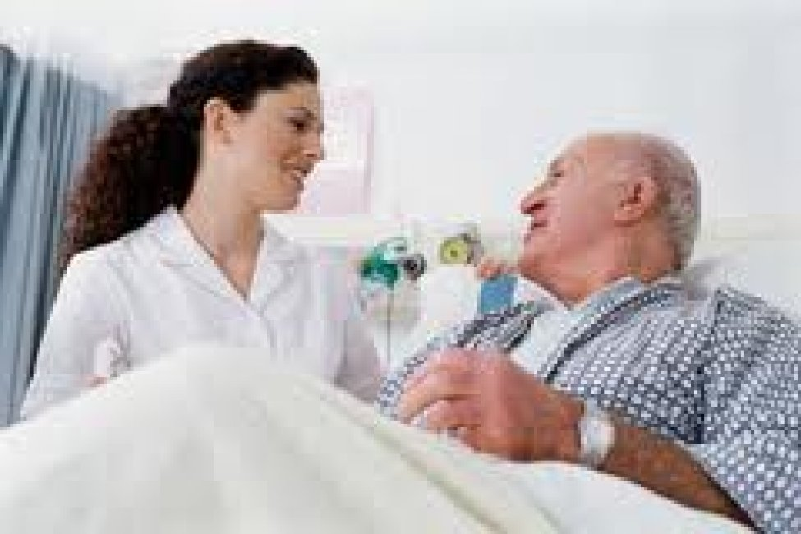
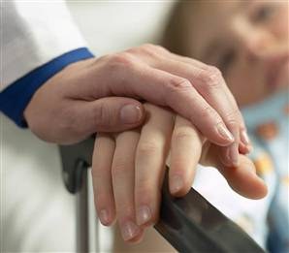
Hasta güvenliğinin sağlanmasına yardım eder.

Slide 16
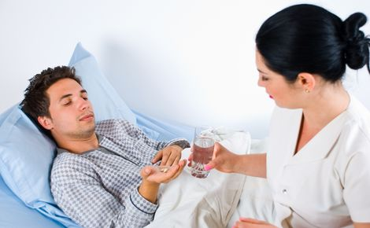
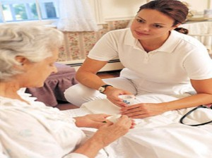
Hastanın tedavi planında yer alan ve hemşirenin uygun gördüğü oral ilaçları hastaya verir.

Slide 17
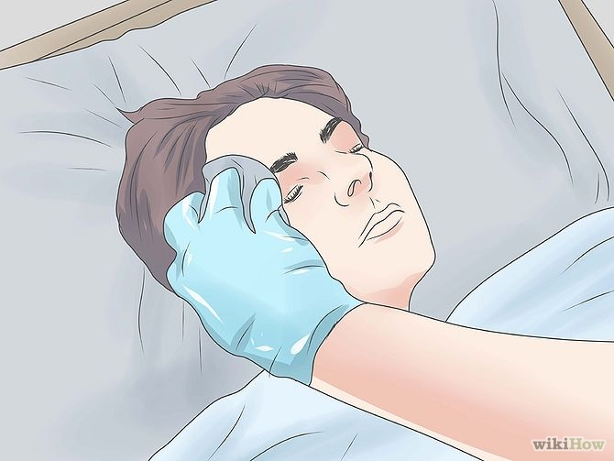
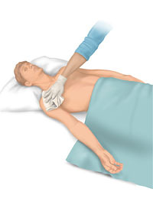
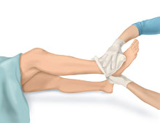
Hastanın kişisel bakım ve temizliği ile ilgili gereksinimlerinin karşılanmasına yardım eder.

Slide 18
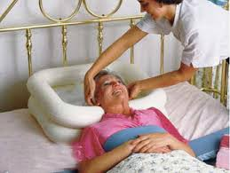
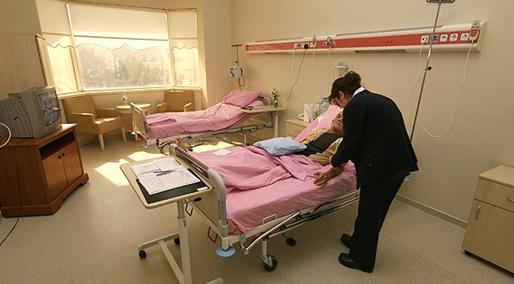
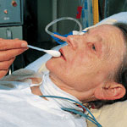

Slide 19
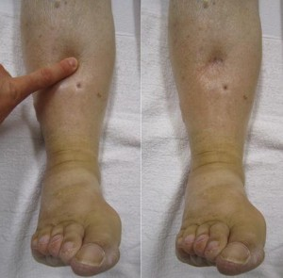
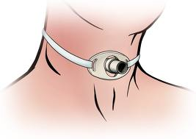
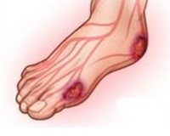
Hastanın deri bütünlüğünü gözlemleyerek hemşireye bilgi verir.

Slide 20
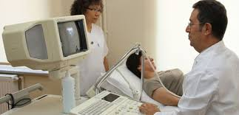
Hastaların muayene, tetkik ve tedavi için hazırlanmasına, tıbbi işlem öncesinde elbiselerinin değiştirilmesine ve işlem sonrasında giyinmesine yardım eder

Slide 21
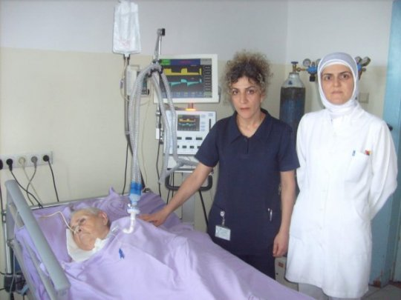
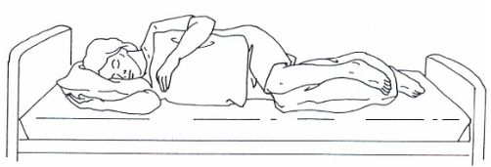
Yatak yarasını önlemeye yönelik koruyucu işlemlerde hemşireye yardım eder.

Slide 22
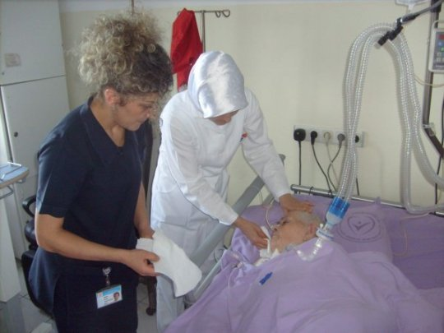
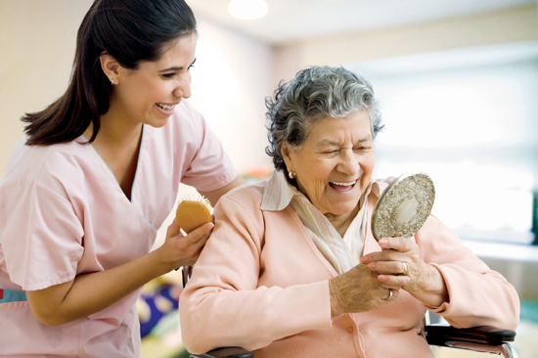
Hastanın günlük yaşam aktivitelerinin yerine getirilmesine yardım eder.

Slide 23
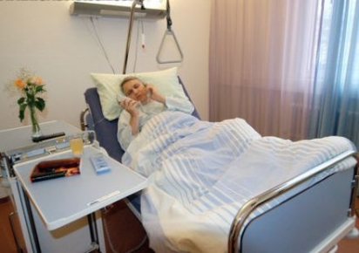
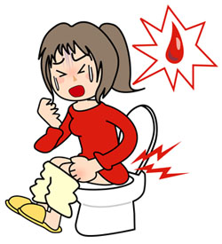
Yataktan kalkamayan veya kalkması uygun görülmeyen hastanın boşaltımına yardımcı olur, varsa boşaltımla ilgili sorunlarını hemşireye bildirir.

Slide 24
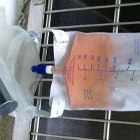
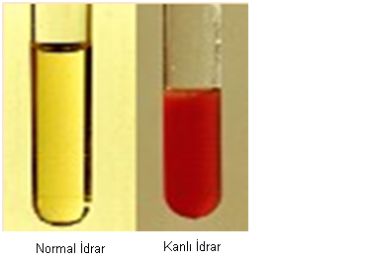
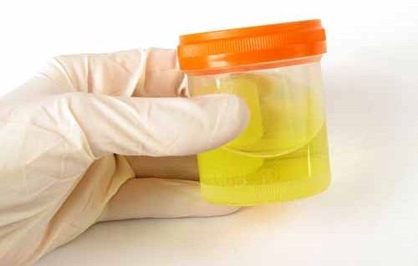
Hastanın idrar torbasını boşaltır veya değiştirir.
Hastadan steril olmayan idrar örneği ve dışkı örneği alır

Slide 25
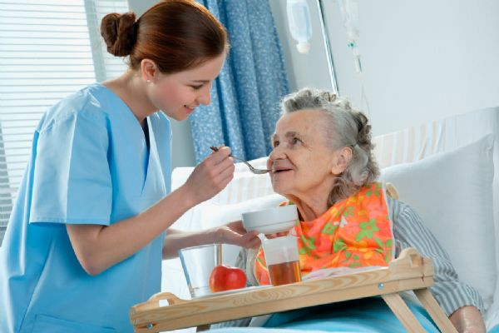
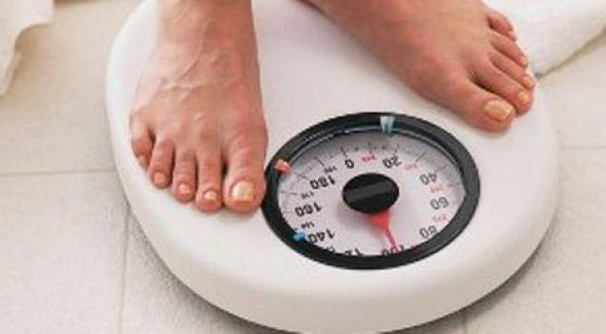
Hastanın beslenme programına uygun olarak beslenmesine yardımcı olur.
Kilo takibi gereken hastalarda günlük kilo takibini yapar.

Slide 26
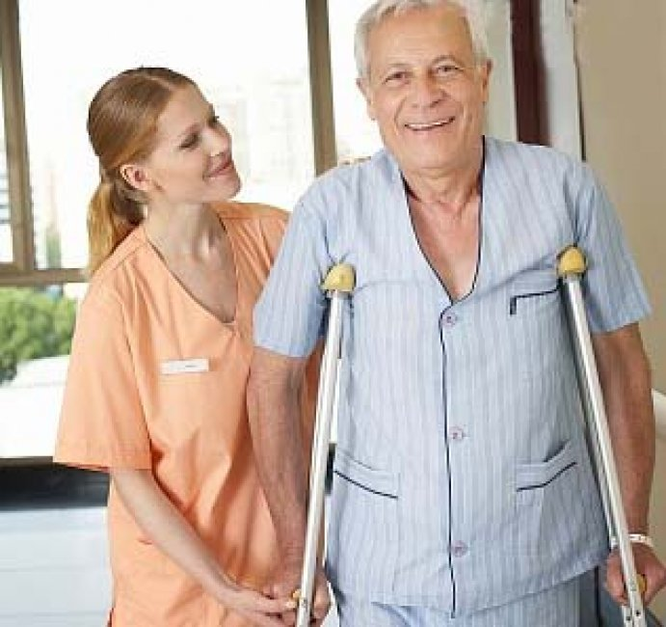
Hemşirenin uygun gördüğü durumlarda hastanın yürümesine ve hareket etmesine yardım eder.
Hareket kısıtlılığı olan hastalarda uygun görülen pozisyonu verir.

Slide 27
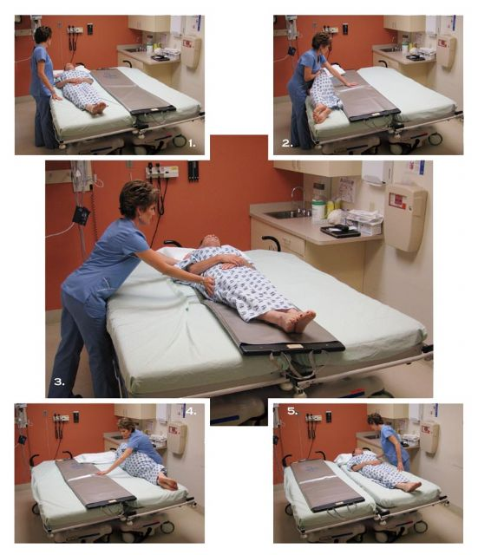
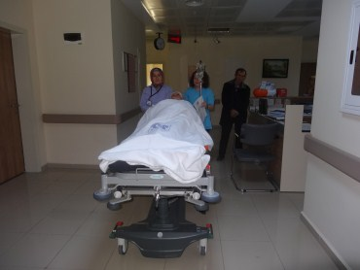
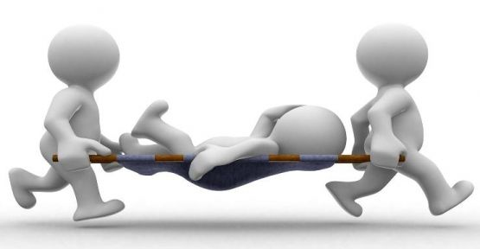
Hastanın başka bir kliniğe ya da birime transferine
yardım ve refakat eder.

Slide 28
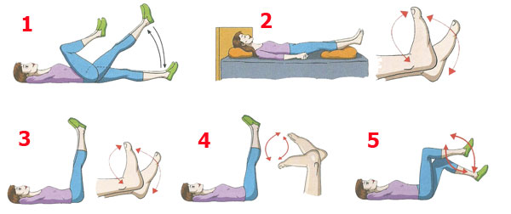
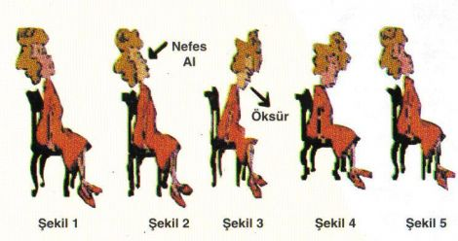
Hasta için planlanan egzersiz programının hastaya uygulanmasına yardım eder.

Slide 29
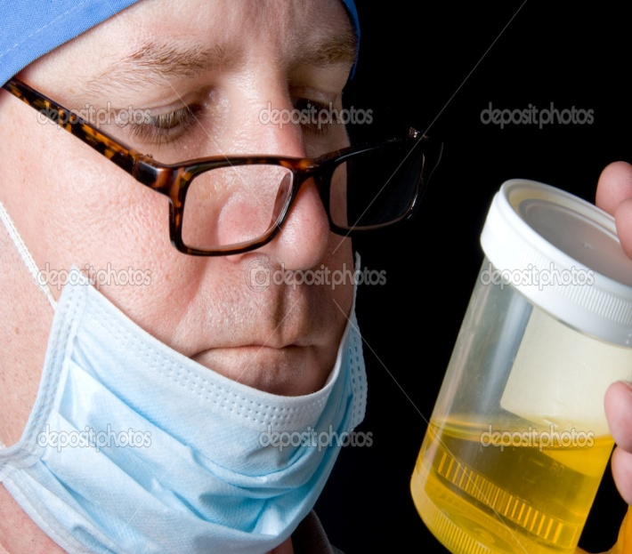
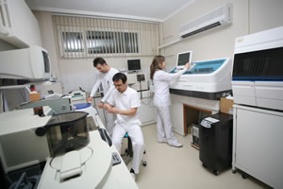
Alınan kan, doku veya diğer örneklerin laboratuvara naklini sağlar.

Slide 30
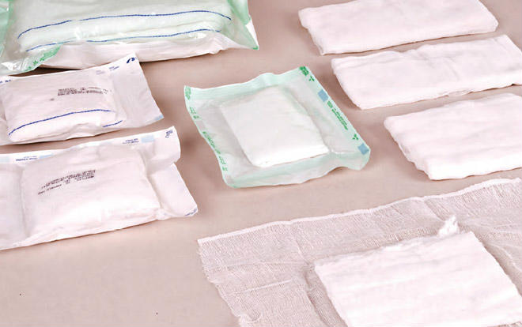
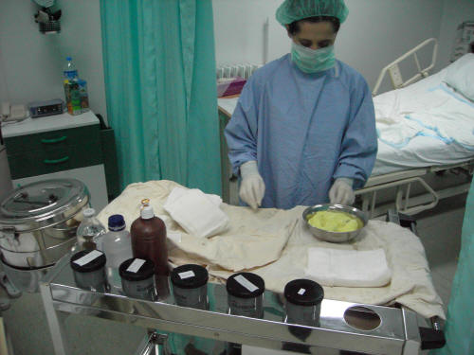
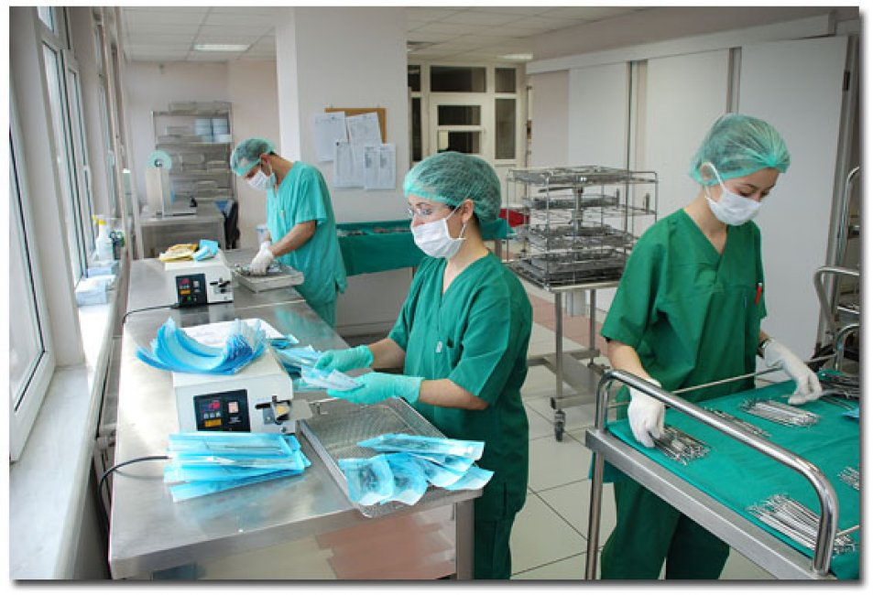
Hasta bakımında kullanılan malzemelerin hazırlanmasını, temizliğini, dezenfeksiyonunu ve uygun şekilde saklanmasına yardım eder.

Slide 31
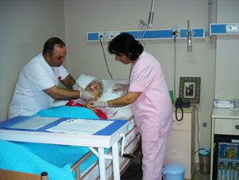
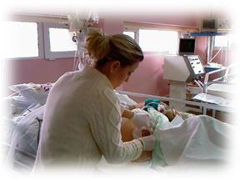
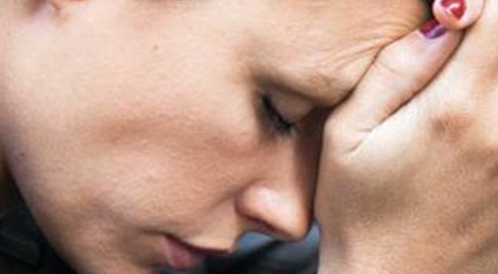
İlgilendiği hastaların genel durumunda fark ettiği değişiklikleri hemşireye bildirir.
Ölüm sonrası yapılması gereken bakımları uygular.

Slide 32
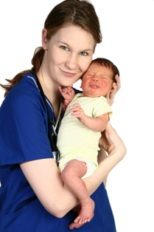
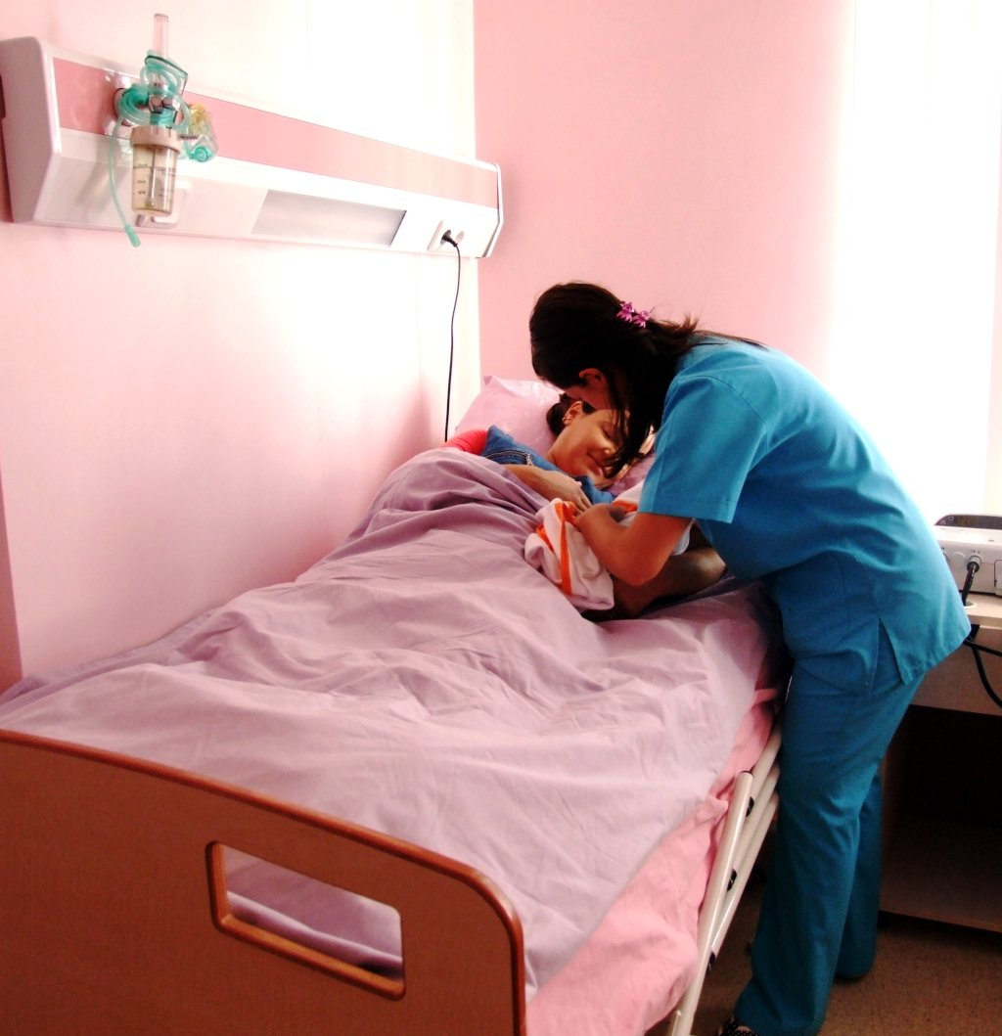
Ebe Yardımcısı

Slide 33
Doğurganlık sınırları içerisindeki kadınların üreme sağlığı konusunda kayıtlarının tutulmasına yardım eder.

Slide 34
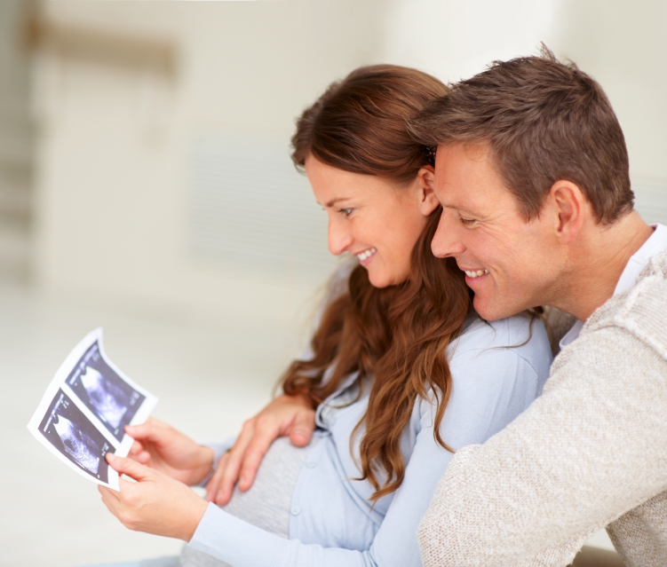
Gebelik öncesi dönemde gebeliğe hazırlık eğitim programı ile anne-babalığa ve doğuma hazırlık programlarının uygulanmasına yardım eder.

Slide 35
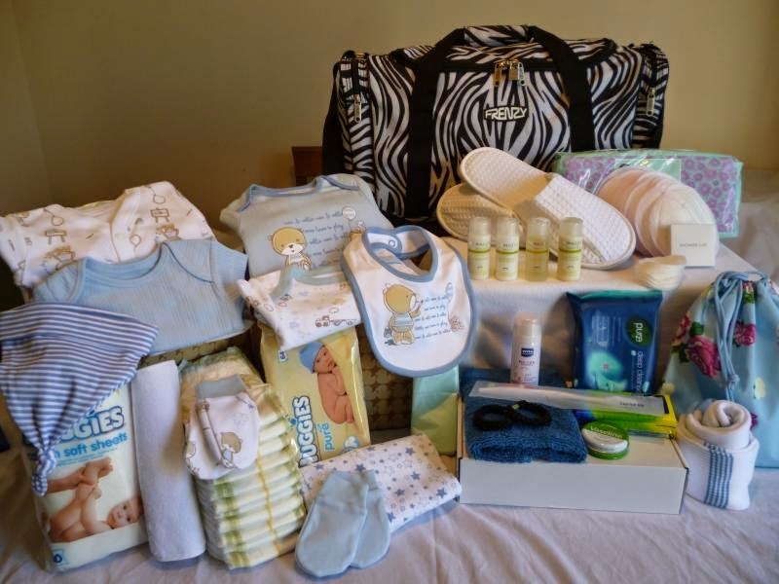
Gebelik izlemleri süreci dâhil olmak üzere kadının muayeneye hazırlığını yapar.
Gebelik, doğum ve doğum sonrası dönemde gebenin günlük yaşam aktivitelerinin yerine getirilmesi, beslenme programının uygulanması, kişisel bakım ve temizliği ile ilgili gereksinimlerinin karşılanmasına yardımcı olur.

Slide 36
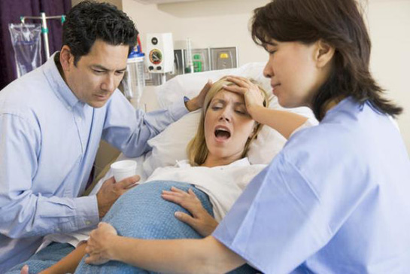
Doğum sırasında gebenin doğum ağrısı ve doğum korkusuyla başa çıkmasına yardımcı olur.

Slide 38
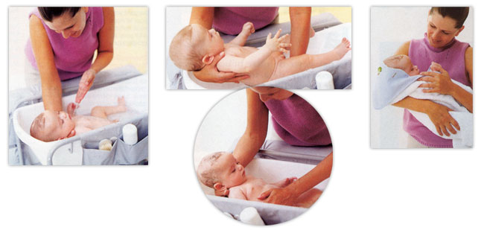
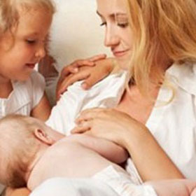
Doğum sonrası dönemde; anneye bebek bakımı ve emzirme konusunda yardımcı olur, anne ve bebeğin genel sağlık durumunda fark ettiği değişiklikleri ebeye bildirir.

Slide 39
Kadının başka bir kliniğe ya da birime transferine yardım eder ve refakat eder.

Slide 40
Gebelik, doğum ve doğum sonrası dönemde anne ve bebek sağlığını korumak ve geliştirmek için hizmet sunduğu gruba bilgi verir.
Aile planlaması hizmetlerinde, kadın ve yeni doğana ait tarama programlarının yürütülmesinde ebeye yardım eder.

Slide 41
Kullanılan malzemelerin temizliği, dezenfeksiyonu ve uygun şekilde saklanmasına yardım eder.
Çalıştığı ünitenin kullanıma hazır bulundurulmasında görev alır.

Slide 42
Alınan kan, doku veya diğer örneklerin laboratuvara naklini sağlar.

Slide 43
Sağlık Bakım Teknisyeni
Çalıştığı ünitenin kullanıma hazır bulundurulmasında görev alır.
Hastaların muayene, tetkik ve tedavi için hazırlanmasına, tıbbi işlem öncesinde elbiselerinin değiştirilmesine ve işlem sonrasında giyinmesine yardım eder.
Sağlık meslek mensubunun uygun gördüğü durumlarda hastanın yürümesine ve hareket etmesine yardım eder.

Slide 44
Sağlık Bakım Teknisyeni
Hareket kısıtlılığı olan hastalar için sağlık meslek mensubunun uygun gördüğü pozisyonu verir.
İlgilendiği hastaların genel durumunda fark ettiği değişiklikleri sağlık meslek mensubuna bildirir.
Sağlık meslek mensuplarının belirlemiş olduğu günlük yaşam aktivitelerine yönelik plan doğrultusunda hastaya yardım eder.

Slide 45
Sağlık Bakım Teknisyeni
Sağlık meslek mensubu tarafından belirlenen beslenme programına uygun olarak hastanın beslenmesine yardımcı olur
Sağlık meslek mensubu tarafından belirlenen egzersiz programının hastaya uygulanmasına yardım eder.
Kullanılan malzemelerin hazırlanmasına, temizliğine, dezenfeksiyonuna ve uygun şekilde saklanmasına yardım eder.

Slide 46
Sağlık Bakım Teknisyeni
Kullanılan aletlerin sterilize edilmesine, kirlenmiş malzemelerin bertaraf edilmesine, tıbbi aletlerin ve malzemelerin kullanıma hazır bulundurulmasına yardım eder.
Alınan kan, doku veya diğer örneklerin laboratuvara naklini sağlar.
Hastanın başka bir kliniğe ya da birime transferine yardım ve refakat eder.

